Slide 2
OBEJETIVO GENERAL

Slide 3
OBJETIVO ESPECÍFICO

Slide 4
OBJETIVOS ESPECÍFICO

Slide 5
INTRODUCCIÓN

Slide 7
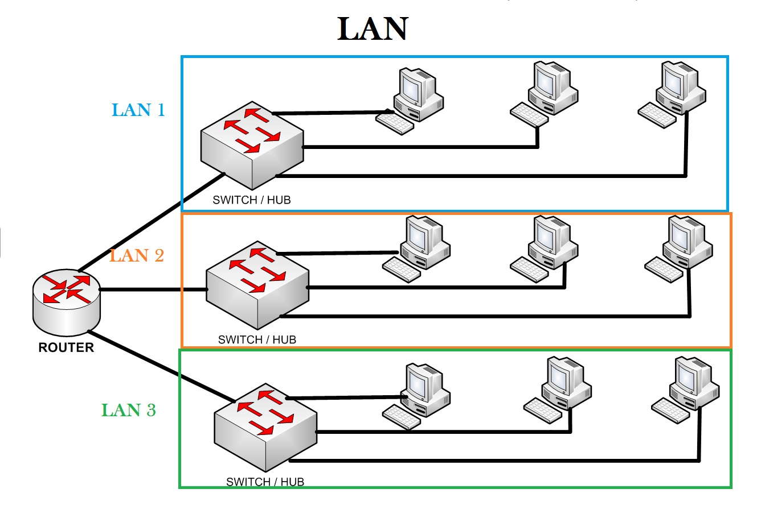

Slide 8
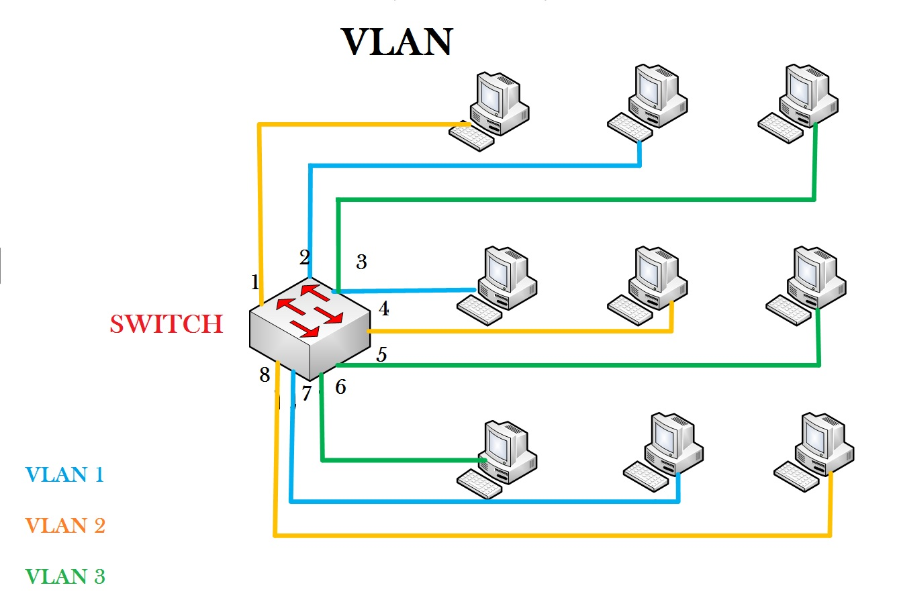

Slide 10
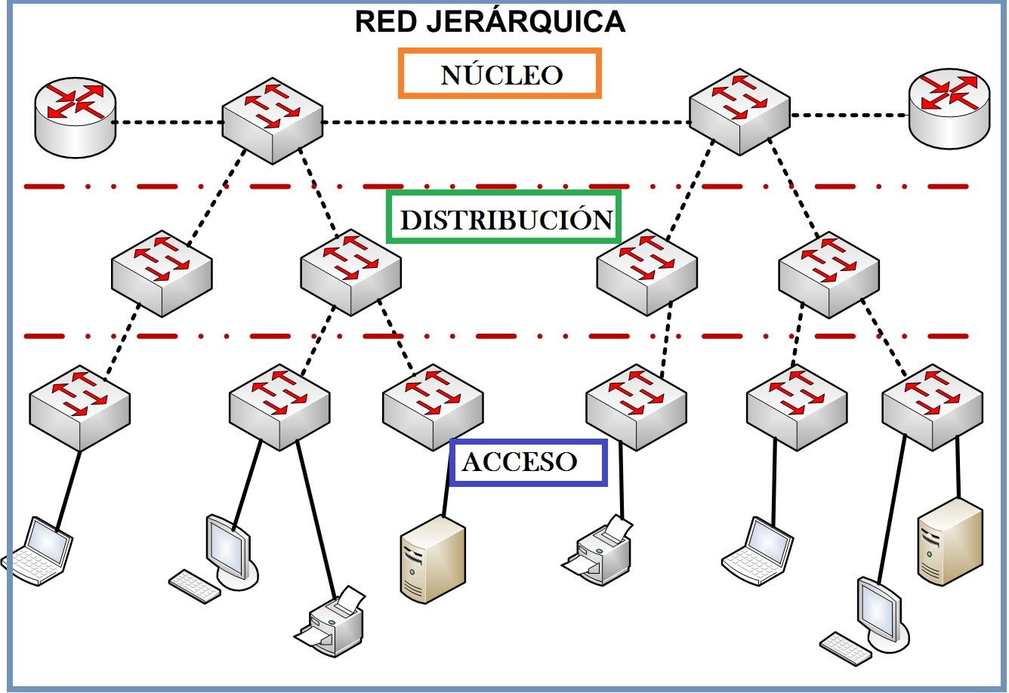

Slide 12
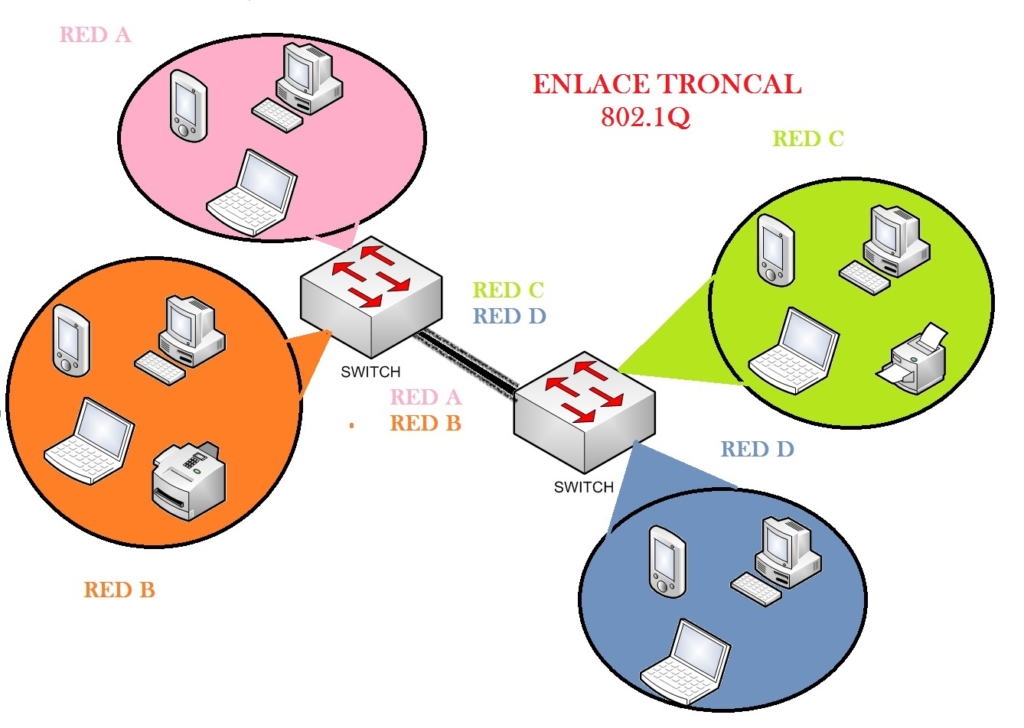

Slide 13
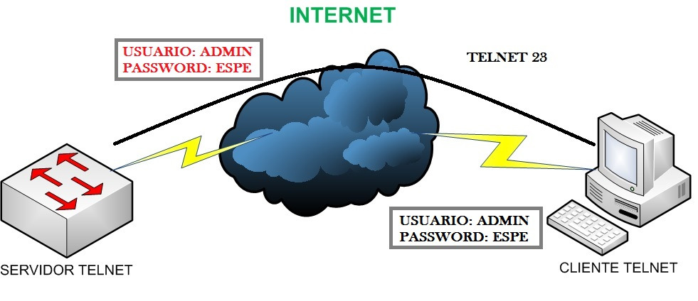
TELNET

Slide 14
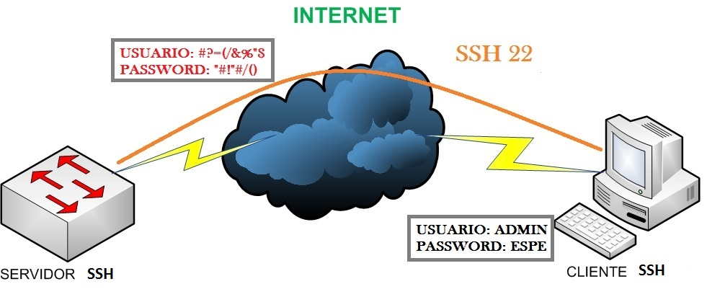
SECURE SHEL

Slide 19
ESPECIFICACIONES TÉCNICAS DE LOS EQUIPOS

Slide 20
Switch 3com 4210
Switch 3com 4500
Switch Cisco Catalyst Express 500
Switch D-link DGS-3627

Slide 21
Switch HP 2512
Switch 3com 5500
Switch Cisco Catalyst 3560
Switch D-link DES-3526

Slide 22
TABLA COMPARATIVA SWITCH CAPA 2
CARATERISTICA | Switch 3com 4210 | Switch Cisco Catalyst Express 500 | Switch HP 2512
Número de Puertos | 26 Puertos | 24 Puertos | 12 Puertos
Velocidad de los Puertos | 24 Puertos 10BASE-T/100BASE-TX y | 24 Puertos 10/100 Mbps 2 Puertos10/100/1000 | 12 Puertos 10/100 Mbps 2 transceiver slots para Gigabit o 100Base-FX
Soporte PoE (Power over Ethernet) | SI | SI | NO
Rendimiento | 8.8 Gbps | 8.8 Gbps | 9.6 Gbps
Soporte VLAN | SI | SI | SI
Soporte STP o variaciones | STP/RSTP/MSTP | STP/RSTP | STP/RSTP
Soporte TELNET | SI | NO | SI
Soporte SSH | SSH v2 | NO | SSH v1
SNMP | SNMP v3 | SNMP v3 | SNMP v2
IGMP SNOOPING | IGMP v1 | IGMP v3 | IGMP v3
Soporte TFTP | SI | NO | SI
Soporte 802.1x | SI | SI | SI
Soporte Stacking | NO | NO | SI
Soporte QoS (802.1p) | SI | SI | SI
Soporte IPv6 | SI | NO | NO
PESO | 2.14 Kg | 3.2 Kg | 2.7 Kg
Costo Aproximado 2012 | ~ $335 | ~ $180 | ~ $210

Slide 23
TABLA COMPARATIVA SWITCH CAPA 3
CARATERISTICA | Switch 3com 4500 | Switch Cisco Catalyst 3560 | Switch D-link DGS-3627 | Switch 3com 5500
Número de Puertos | 26 Puertos | 24 Puertos | 24 Puertos | 28 Puertos
Soporte PoE (Power over Ethernet) | SI | SI | NO | SI
Rendimiento | 8.8 Gbps | 32 Gbps | 108 Gbps | 12.8 Gbps
Soporte VLAN | SI | SI | SI | SI
Soporte STP o variaciones | STP / RSTP/ MSTP | RSTP / PVRST+ | STP /RSTP /MSTP | STP /RSTP /MSTP
Soporte TELNET | SI | SI | SI | SI
Soporte SSH | SSH v2 | SSH v2 | SSH v2 | SSH v2
SNMP | SNMP v3 | SNMP v3 | SNMP v3 | SNMP v3
IGMP SNOOPING | IGMP v1 | IGMP v3 | IGMP v3 | IGMP v3
Soporte TFTP | SI | SI | SI | SI
Soporte 802.1x | SI | SI | SI | SI
Soporte Stacking | SI | SI | SI | SI
Soporte QoS (802.1p) | SI | SI | SI | SI
Enrutamiento Estático | SI | SI | SI | SI
Enrutamiento Dinámico | RIP v1, RIP v2 | RIP v1, RIP v2, RIPng, OSPF, EIGRP, BGP ,IS-IS | RIP v1, RIP v2, RIPng, OSPF v2. | RIP v1, RIP v2, OSPF
Soporte ACL´S | SI | SI | SI | SI
Soporte IPv6 | SI | SI | SI | SI
PESO | 6.3 Kg | 5.1 Kg | 5.5 Kg | 6.3 Kg
Costo Aproximado 2012 | ~$1,000 | ~$1,200 | ~$2,200 | ~$2,050

Slide 31
DESARROLLO PRÁCTICA #11

Slide 32
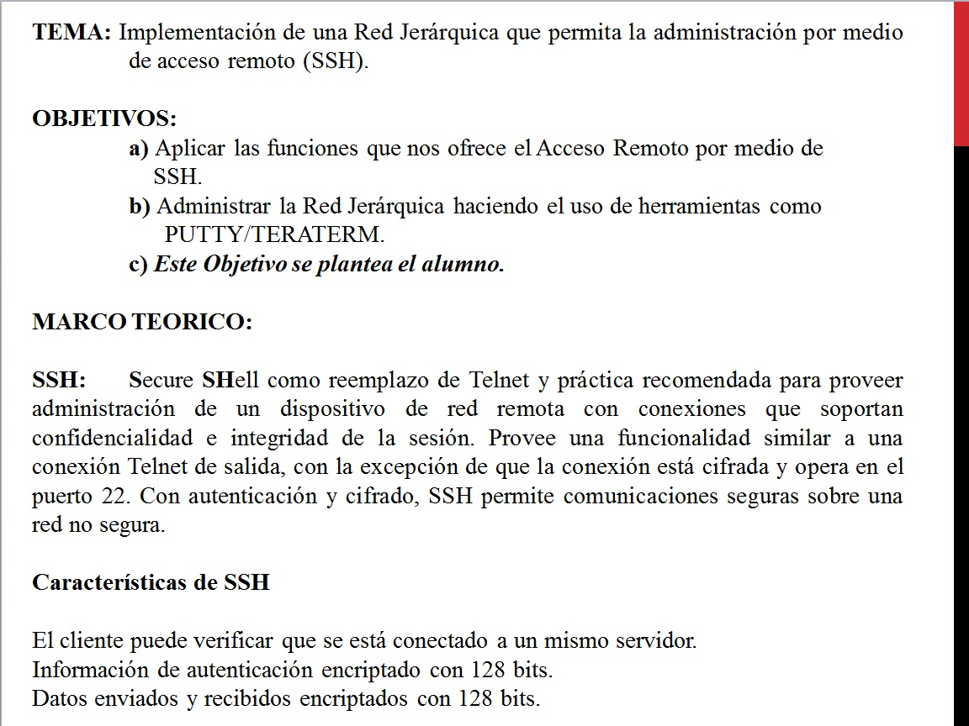
TEMA: Implementación de una Red Jerárquica que permita la administración por medio de acceso remoto (SSH).
OBJETIVOS:
a) Aplicar las funciones que nos ofrece el Acceso Remoto por medio de SSH.
b) Administrar la Red Jerárquica haciendo el uso de herramientas como PUTTY/TERATERM.
c) Este Objetivo se plantea el alumno.
MARCO TEORICO:
SSH: Secure SHell como reemplazo de Telnet y práctica recomendada para proveer administración de un dispositivo de red remota con conexiones que soportan confidencialidad e integridad de la sesión. Provee una funcionalidad similar a una conexión Telnet de salida, con la excepción de que la conexión está cifrada y opera en el puerto 22. Con autenticación y cifrado, SSH permite comunicaciones seguras sobre una red no segura.
Características de SSH
El cliente puede verificar que se está conectado a un mismo servidor.
Información de autenticación encriptado con 128 bits.
Datos enviados y recibidos encriptados con 128 bits.

Slide 33
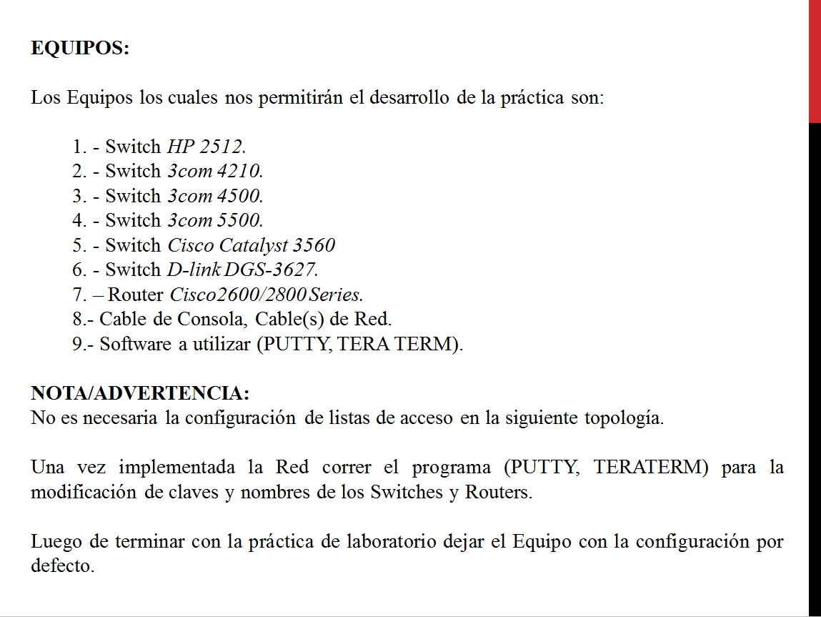
EQUIPOS:
Los Equipos los cuales nos permitirán el desarrollo de la práctica son:
1. - Switch HP 2512.
2. - Switch 3com 4210.
3. - Switch 3com 4500.
4. - Switch 3com 5500.
5. - Switch Cisco Catalyst 3560
6. - Switch D-link DGS-3627.
7. – Router Cisco2600/2800 Series.
8.- Cable de Consola, Cable(s) de Red.
9.- Software a utilizar (PUTTY, TERA TERM).
NOTA/ADVERTENCIA:
No es necesaria la configuración de listas de acceso en la siguiente topología.
Una vez implementada la Red correr el programa (PUTTY, TERATERM) para la modificación de claves y nombres de los Switches y Routers.
Luego de terminar con la práctica de laboratorio dejar el Equipo con la configuración por defecto.

Slide 34
TOPOLOGÍA:

Slide 35
 | DISPOSITIVO | DIRECCIÓN IP | MÁSCARA DE RED | INTERFAZ
CAPA DE ACCESO
 | SWITCH 3COM 4210 /HP 2512
 | VLAN 20 (ESTUDIANTES) | 192.168.2.0 | 255.255.255.0 | Ethernet 4-6
 | VLAN 10 (MAESTROS) | 192.168.1.0 | 255.255.255.0 | Ethernet 1-3
 | ENLACE TRONCAL | -- | -- | Ethernet 11
CAPA DE DISTRIBUCIÓN
 | SWITCH 3COM 4500
 | VLAN 20 (ESTUDIANTES) | 192.168.2.0 | 255.255.255.0 | Ethernet 4-6
 | VLAN 10 (MAESTROS) | 192.168.1.0 | 255.255.255.0 | Ethernet 1-3
 | ENLACE TRONCAL | -- | -- | Ethernet 10-11-12
 | SWITCH 3COM 5500
 | VLAN 20 (ESTUDIANTES) | 192.168.2.0 | 255.255.255.0 | Ethernet 4-6
 | VLAN 10 (MAESTROS) | 192.168.1.0 | 255.255.255.0 | Ethernet 1-3
 | ENLACE TRONCAL | -- | -- | Ethernet 10-11-12
 | SWITCH CISCO 3560
 | VLAN 20 (ESTUDIANTES) | 192.168.2.0 | 255.255.255.0 | Ethernet 4-6
 | VLAN 10 (MAESTROS) | 192.168.1.0 | 255.255.255.0 | Ethernet 1-3
 | ENLACE TRONCAL | -- | -- | Ethernet 10-11-12
DIRECCIONAMIENTO:

Slide 36
CAPA DE NUCLEO
 | SWITCH-1 D-Link 3627
 | VLAN 20 (ESTUDIANTES) | 192.168.2.0 | 255.255.255.0 | Ethernet 4-6
 | VLAN 10 (MAESTROS) | 192.168.1.0 | 255.255.255.0 | Ethernet 1-3
 | ENLACE TRONCAL | -- | -- | Ethernet 8-9-10-11-12
 | SWITCH-2 D-Link 3627
 | VLAN 20 (ESTUDIANTES) | 192.168.2.0 | 255.255.255.0 | Ethernet 4-6
 | VLAN 10 (MAESTROS) | 192.168.1.0 | 255.255.255.0 | Ethernet 1-3
 | ENLACE TRONCAL | -- | -- | Ethernet 7-8-9-10-11-12
 | ROUTER CISCO 2800
 | SUBINTERFAZ 10 | 192.168.1.10 | 255.255.255.0 | Ethernet
 | SUBINTERFAZ 20 | 192.168.2.10 | 255.255.255.0 | Ethernet
HOST
 | PC1 ESTUDIANTE | 192.168.2.2 | 255.255.255.0 | Ethernet
 | PC2 MAESTRO | 192.168.1.2 | 255.255.255.0 | Ethernet
 | PC3 ESTUDIANTE | 192.168.2.3 | 255.255.255.0 | Ethernet
 | PC4 MAESTRO | 192.168.1.3 | 255.255.255.0 | Ethernet
 | PC5 ESTUDIANTE | 192.168.2.4 | 255.255.255.0 | Ethernet
 | PC6 MAESTRO | 192.168.1.4 | 255.255.255.0 | Ethernet

Slide 37
CAPA DE ACCESO
PROCEDMIENTO:
Configuración Equipos 3COM 4210
1.- Accedemos al Switch y creamos la Vlan “MAESTROS” y “ESTUDIANTES”
2.- Añadimos los puertos a las VLANs.
3.- Configuración de Enlace Troncales

Slide 38
CAPA DE ACCESO
Configuración Equipo HP 2512
1.- Accedemos al Switch y creamos la Vlan “MAESTROS” y “ESTUDIANTES”
2.- Añadimos los puertos a las VLANs
3.- Configuración de Enlace Troncales

Slide 39
CAPA DE DISTRIBUCIÓN
Configuración Equipos 3COM 4500
1.- Accedemos al Switch y creamos la Vlan “MAESTROS” y “ESTUDIANTES”
2.- Añadimos los puertos a las VLANs
3.- Configuración de Enlace Troncales

Slide 40
CAPA DE DISTRIBUCIÓN
Configuración Equipos 3COM 5500
1.- Accedemos al Switch y creamos la Vlan “MAESTROS” y “ESTUDIANTES” y añadimos una dirección IP a la “VLAN MAESTROS”
2.- Añadimos los puertos a las VLANs
3.- Configuración de Enlace Troncales

Slide 41
CAPA DE DISTRIBUCIÓN
4.- Creamos las claves RSA
5.- Creamos el usuario:”PC1” y ponemos la contraseña: ”espe”
Configuración CISCO 3560
1.- Accedemos al Switch y creamos la Vlan “MAESTROS” y “ESTUDIANTES”

Slide 42
CAPA DE DISTRIBUCIÓN
2.- Añadimos los puertos a la VLANs
3.- Configuración de Enlace Troncales

Slide 43
CAPA DE CORE
Configuración D-Link DES-3627
1.- Accedemos al Switch y creamos la Vlan “MAESTROS” y “ESTUDIANTES”.
2.- Añadimos los puertos a la VLANs

Slide 44
CAPA DE CORE
3.- Configuración de Enlace Troncales
4.- Configuramos una cuenta como administrador
5.- Configuramos la IP de la VLAN “MAESTROS”

Slide 45
CAPA DE CORE
6.- Para configurar SSH en el Switch D-link 3627 utilizamos los siguientes comandos.
7.- Configuramos el tipo de algoritmo por la cual va a ser encriptado la clave
8.- Habilitamos SSH en el Switch

Slide 46
CAPA DE CORE
Configuración CISCO 2800
1.- Accedemos al Router configuramos la interfaces virtuales o sub interfaces añadimos el tipo de encapsulación
2.- Configuramos el protocolo de Enrutamiento en este caso RIPv2

Slide 47
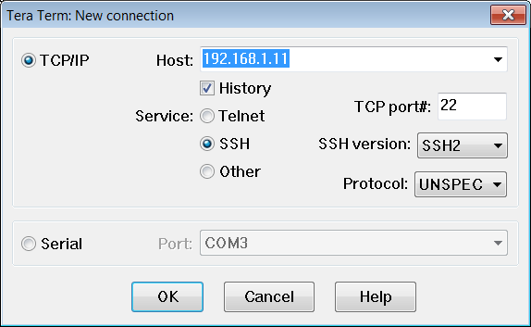
Prueba de Acceso Remoto al Switch 3Com 5500 (SSH)
1.- Ingresamos al programa TERATERM, ponemos el protocolo SSH la dirección IP 192.168.1.11 y presionamos OK

Slide 48
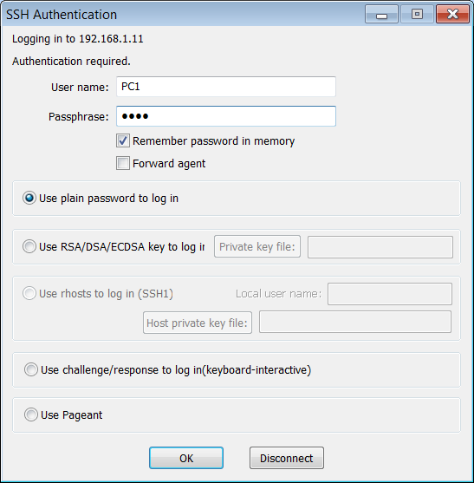
2.- Nos pedirá el nombre de usuario: “PC1” y la contraseña: “espe” para poder acceder al Switch

Slide 49
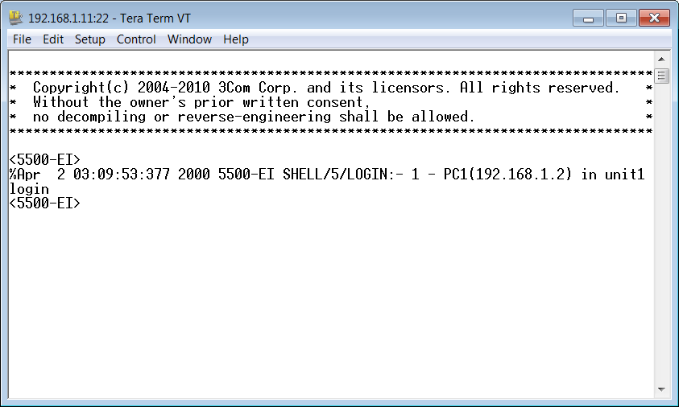
Una vez ingresados los parámetros, logramos acceder al Switch

